Slide 1
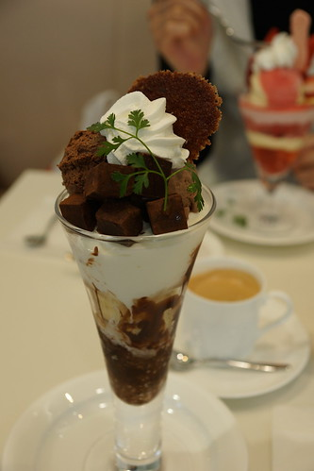
どちらが線形だろう?

Slide 2
面積
幅

Slide 3
脂質[g]
チョコレートソース[g]

